Slide 1

Zorgzame kleuterschool
De kleine Sem

Slide 2

Een kroon voor elk kind.
Maar ook voor elke leerkracht.
We laten kleuters hun talenten zien
of zoeken samen waar ze goed in zijn. We werken met toonkastjes
en een pluimpjesman.
Juffen groeien in hun talent
als specialist
en door intensieve samenwerking.

Slide 3

Ontmoeten
Ontmoeten staat centraal.
Dat zie je aan onze open deuren. We werken samen
met het rusthuis
en leerlingen humane wetenschappen, studenten zijn welkom bij ons,
we doen co- en teamteaching,
groot leert van en met klein
en omgekeerd.

Slide 4

Kwaliteiten
We werken met kwaliteiten
en snelle visuele feedback.
We werken met waardering aan kleuters ondersteuning met lichaamstaal:
ik kan het zelf,
netjes en nauwkeurig,
we doen het samen,
we plannen,
we evalueren
en doorzetten.

Slide 5

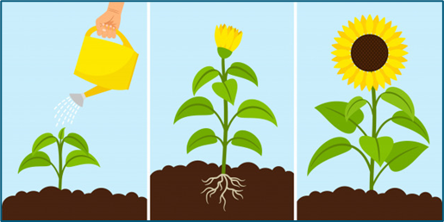
Geloven in groei.
We geloven
in de persoonlijke groei(lijn)
van elke kleuter.
We vieren de kleine stapjes.
We geloven in de groei
van elke leerkracht
en zetten volop in op
coaching,
coteaching
en overleg.

Slide 6

Ouderparticipatie
We zetten in op samenwerken met ouders.
Bij de inschrijving maken we samen met de ouders
een document beginsituatie.
We nodigen hen regelmatig uit
en maken domeinspecifieke fiches
met tips voor thuis
en speelse huiswerkkoffertjes.

Slide 7
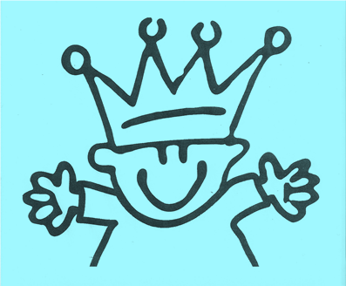
Zorgzaam?
Zo doen wij het bij de kleine Sem!
Kijken naar kleuters in ontwikkeling,
inspelen op hun onderwijs-
en opvoedingsnoden,
gespecialiseerde leerkrachten,…
Samen kunnen we meer!
Lees meer op onze website of contacteer ons
www.klein-seminarie.be
Marjanputman@hotmail.com

Slide 8

Motorische ontwikkeling
De turnjuf is ook onze specialist motorische ontwikkeling.
We werken vaak samen met studenten ergotherapie.
We hebben een Wiebelwoud ingericht met ruimte voor Yoga, relxatie, dansen, fijne motoriek, ruimtelijke oriëntatie,…

Slide 9

Sociaal-emotionele ontwikkeling
In onze kleuterschool staat welbevinden en ontmoeten centraal.
We werken in elke klas met kleutercontacten.
Er zijn twee SEOjuffen.
We werken met methodieken als zinvol tekenen, koffer schaap, toverbos, het babbelspel,…

Slide 10

Denkontwikkeling
Denkontwikkeling doen we het vaakst klasintern.
We werken met werkhoudingsprincipe van de beertjes.
We werken met gezelschapsspelen, ontwikkelingsmaterialen en hebben een speciaal aanbod voor toppers (smartgames, denkspelen, stappenplannen)

Slide 11

Taalontwikkeling
Er zijn drie taaljuffen elk met expertise in taalbeschouwing, communicatie en anderstaligen.
We werken met methodieken als
go40,
vertelschorten, kamishibai, fotoboeken, …

Slide 12

We zetten in op specialisten
We werken met gespecialiseerde leerkrachten in de domeinen taal, denken, motoriek en sociaal-emotionele ontwikkeling. Elk kijkt met zijn bril naar een kleuter.
We werken klasintern, klasextern, individueel of in kleine groep met specifieke materialen in aangepaste ruimtes

Slide 13

Brede basiszorg
We kiezen voor leefgroepenwerking
waar kleuters van 2,5 tot 5 samen in de klas zitten.
We werken met zelfsturende eilanden
waarin een team verantwoordelijk is voor de ontwikkeling van de kleuters aan hun toevertrouwd.
Spelend, ontmoetend en experimenterend leren binnen focusdoelen en projecten.

Slide 14

Zorgfase 1
We volgen voor elke kleuter op
waar hij/zij staat
binnen zijn persoonlijke groeilijn.
Dit bespreken we in team,
met CLB, VOKAN en ouders.
We werken met een overzichtelijk zorgkader
waarin de noden van alle kleuters verzameld staan.
We clusteren noden en behoeften van kleuters.

Slide 15

De kleine Sem
We maken per ontwikkeldomein een groeilijn met concreet observeerbare doelen.
We passen de vaktaal aan naar ouders.
We maken een gebruiksvriendelijke tool om te observeren en rapporteren naar ouders
We werken met co- en teamteaching

Slide 16

Harmonische ontwikkeling staat voorop
We investeren in de ontwikkeling
van de hele kleuter: hoofd, hart en handen.
De 10 verschillende domeinen in ZILL krijgen onze volle aandacht.
Als kleuterjuf gidsen we de kleuters doorheen de 10 ontwikkeldomeinen.

Slide 17

Leerplan ZILL
Onze basis is het leerplan ZILL:
zin in leven, zin in leren.
We verdiepen ons met het team in de visie.
We ontdekken de ontwikkeldomeinen en de ontwikkelstappen.
Het past perfect in onze groei en excelleren naar kwaliteitsvol onderwijs

Slide 18

Basisschool
Klein Seminarie
Hoogstraten
Kleuterwerking
De kleine Sem
Je mag zijn zoals je bent, om te worden wie je bent maar zoals je je nog niet kunt vertonen en je mag het worden in jouw tijd en op jouw wijze.
A. Terruwe

